Slide 1
SÉANCE B2 · MODULE 3
L'heure du rendez-vous
Une heure mal comprise, c'est un rendez-vous manqué — et souvent trois semaines d'attente pour le suivant.
60 minutes · Prendre rendez-vous et aller à la pharmacie
Notes:
Séance courte et très concrète. Elle sert autant pour la santé que pour le travail : c'est la même compétence.

Slide 2
OBJECTIFS DE LA SÉANCE
À la fin, je serai capable de…
1
comprendre une heure dite au téléphone ;
2
passer de l'heure en lettres à l'heure en chiffres ;
3
comprendre le système de 13 h à 23 h ;
4
faire répéter une heure sans gêne.
B2 · Prendre rendez-vous et aller à la pharmacie
2
Notes:
Lire les objectifs à voix haute. Y revenir au billet de sortie.

Slide 3
ANALYSE
Ce qu'on dit, ce qu'on écrit
ON DIT
ON ÉCRIT
onze heures
11 h
quatorze heures
14 h
neuf heures et demie
9 h 30
seize heures quinze
16 h 15
dix heures moins le quart
9 h 45
Au Québec, on écrit « h » avec une espace de chaque côté : 9 h 30.
B2 · Prendre rendez-vous et aller à la pharmacie
3
Notes:
La dernière ligne est celle qui piège : « dix heures moins le quart » s'écrit 9 h 45. On dit l'heure qui vient, on écrit celle qui est passée.

Slide 4
LA RÈGLE DES APRÈS-MIDI
Après midi, on ajoute douze.
Deux heures de l'après-midi, c'est quatorze heures. Quatre heures et quart, c'est seize heures quinze. Les rendez-vous se donnent presque toujours ainsi.
B2 · Prendre rendez-vous et aller à la pharmacie
4
Notes:
Faire compter à voix haute de 13 à 20 heures, en groupe. Trente secondes, et ça règle la moitié des erreurs.

Slide 5
PRATIQUE · 1 DE 4
En lettres, en chiffres
Associez.
1
onze heures
2
quatorze heures
3
neuf heures et demie
4
seize heures quinze
5
dix heures moins le quart
B2 · Prendre rendez-vous et aller à la pharmacie
5
Notes:
C'est l'exercice 2 du défi 1. Le faire à l'oral d'abord, en cachant la colonne de droite.

Slide 6
CORRECTION
En lettres, en chiffres
Correction — on lit la réponse, on ne commente pas l'erreur.
1
onze heures » 11 h
2
quatorze heures » 14 h
3
neuf heures et demie » 9 h 30
4
seize heures quinze » 16 h 15
5
dix heures moins le quart » 9 h 45
B2 · Prendre rendez-vous et aller à la pharmacie
6
Notes:
Corriger en groupe. Donner la bonne réponse, sans revenir sur qui s'est trompé.

Slide 7
PRATIQUE · 2 DE 4
Écoutez et notez
L'enseignant dit l'heure, vous l'écrivez en chiffres.
1
« Jeudi à onze heures. »
2
« Mardi à quatorze heures trente. »
3
« Vendredi à huit heures et quart. »
4
« Lundi à dix-sept heures. »
5
« Mercredi à midi moins le quart. »
B2 · Prendre rendez-vous et aller à la pharmacie
7
Notes:
Dire chaque heure une seule fois, au rythme normal du téléphone. Répéter seulement si un élève le DEMANDE — c'est l'exercice de B4 qui commence ici.

Slide 8
CORRECTION
Écoutez et notez
Correction — on lit la réponse, on ne commente pas l'erreur.
1
« Jeudi à onze heures. » » jeudi 11 h
2
« Mardi à quatorze heures trente. » » mardi 14 h 30
3
« Vendredi à huit heures et quart. » » vendredi 8 h 15
4
« Lundi à dix-sept heures. » » lundi 17 h
5
« Mercredi à midi moins le quart. » » mercredi 11 h 45
B2 · Prendre rendez-vous et aller à la pharmacie
8
Notes:
Corriger en groupe. Donner la bonne réponse, sans revenir sur qui s'est trompé.

Slide 9
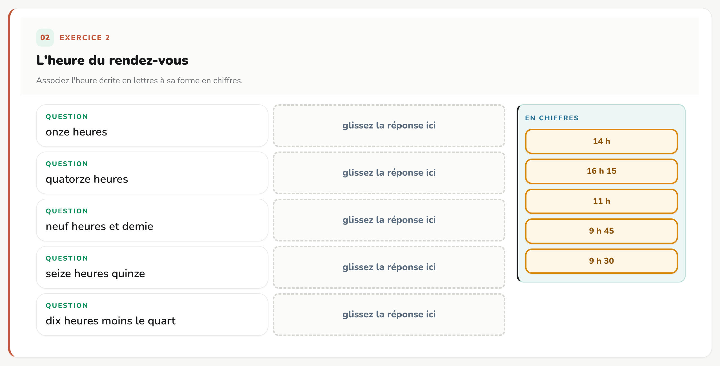
DANS L'ACTIVITÉ INTERACTIVE
L'heure du rendez-vous
L'écran que les élèves vont ouvrir. Les réponses sont encore dans le banc, à droite.
B2 · Prendre rendez-vous et aller à la pharmacie
9
Notes:
Projeter avant d'ouvrir l'activité. Faire dire à deux ou trois élèves où irait la première réponse, sans y toucher : on vérifie qu'ils ont compris la consigne, pas le contenu. Ouvrir ensuite le module sur les postes.

Slide 10
ANALYSE
Faire répéter, poliment
Demander de répéter
Demander plus lentement
« Pardon, pouvez-vous répéter, s'il vous plaît ? » La formule passe partout, au téléphone comme au comptoir.
« Est-ce que vous pouvez parler un peu plus lentement ? » On peut le demander sans s'excuser longuement.
Vérifier ce qu'on a compris
Épeler ou noter
« Donc c'est bien jeudi à onze heures ? » La meilleure des trois : elle confirme au lieu de redemander.
« Un instant, je note. » Personne ne raccroche parce que vous notez.
B2 · Prendre rendez-vous et aller à la pharmacie
10
Notes:
La troisième est la plus efficace et la moins pratiquée. Insister : reformuler prouve qu'on a compris et corrige l'erreur du même coup.

Slide 11
PRATIQUE · 3 DE 4
Confirmez le rendez-vous
Reformulez pour vérifier.
« Le docteur Tremblay est libre jeudi à onze heures. »
1
« On vous attend mardi à quatorze heures trente. »
2
3
« Venez vendredi à huit heures et quart. »
B2 · Prendre rendez-vous et aller à la pharmacie
11
Notes:
Faire dire la reformulation avec l'intonation montante de la question. C'est ce qui la rend polie plutôt que sèche.

Slide 12
CORRECTION
Confirmez le rendez-vous
Correction — on lit la réponse, on ne commente pas l'erreur.
« Le docteur Tremblay est libre jeudi à onze heures. » » Donc c'est bien jeudi 11 h avec le docteur Tremblay ?
1
« On vous attend mardi à quatorze heures trente. » » Donc mardi, deux heures et demie de l'après-midi ?
2
3
« Venez vendredi à huit heures et quart. » » Donc vendredi matin, 8 h 15 ?
B2 · Prendre rendez-vous et aller à la pharmacie
12
Notes:
Corriger en groupe. Donner la bonne réponse, sans revenir sur qui s'est trompé.

Slide 13
PRATIQUE · 4 DE 4
Au téléphone, à deux
Dos à dos, sans se voir — comme au téléphone.
1
L'un propose
2
L'autre choisit
3
Puis il confirme
4
On échange
B2 · Prendre rendez-vous et aller à la pharmacie
13
Notes:
Vingt minutes, dos à dos : sans les gestes et les lèvres, l'écoute travaille vraiment. C'est le meilleur moment de la séance.

Slide 14
BILLET DE SORTIE
Écrivez trois moments de la semaine où vous êtes libre pour un rendez-vous.
Le jour et l'heure, en chiffres : mardi 14 h 30.
Vous en aurez besoin pour l'appel de E1.
B2 · Prendre rendez-vous et aller à la pharmacie
B2 · Prendre rendez-vous et aller à la pharmacie
14
Notes:
Ramasser. Ces disponibilités rendent l'appel enregistré de E1 réaliste : l'élève aura une vraie réponse à donner.

